Slide 1

REPORTE FOTOGRAFICO

Slide 2
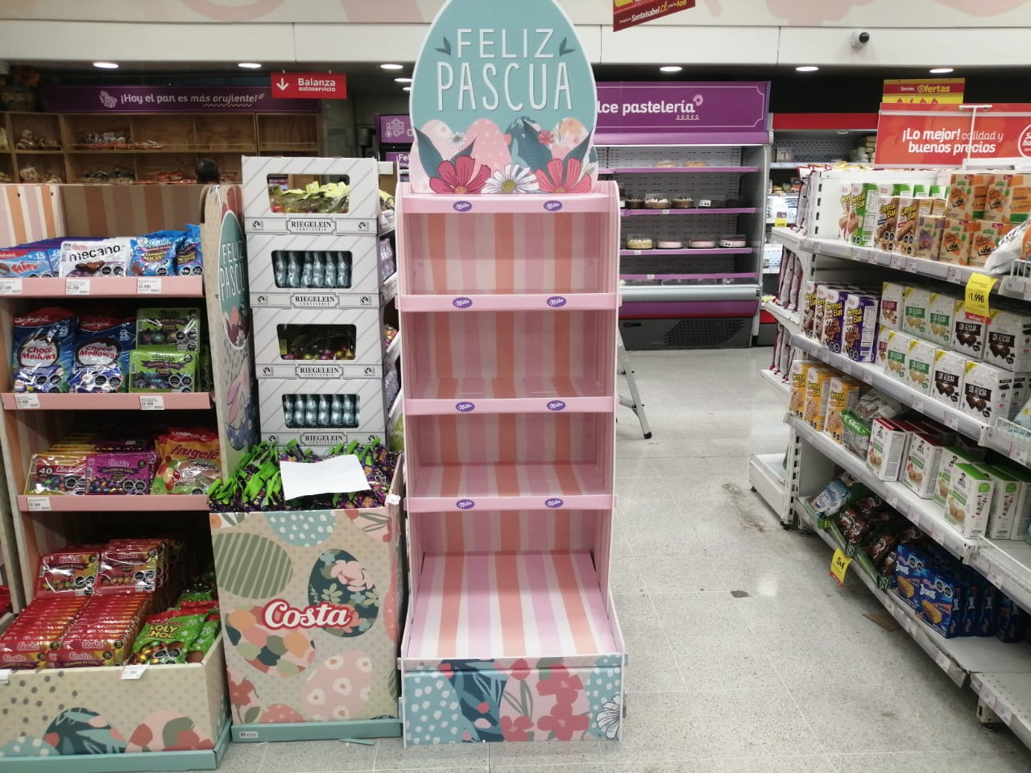
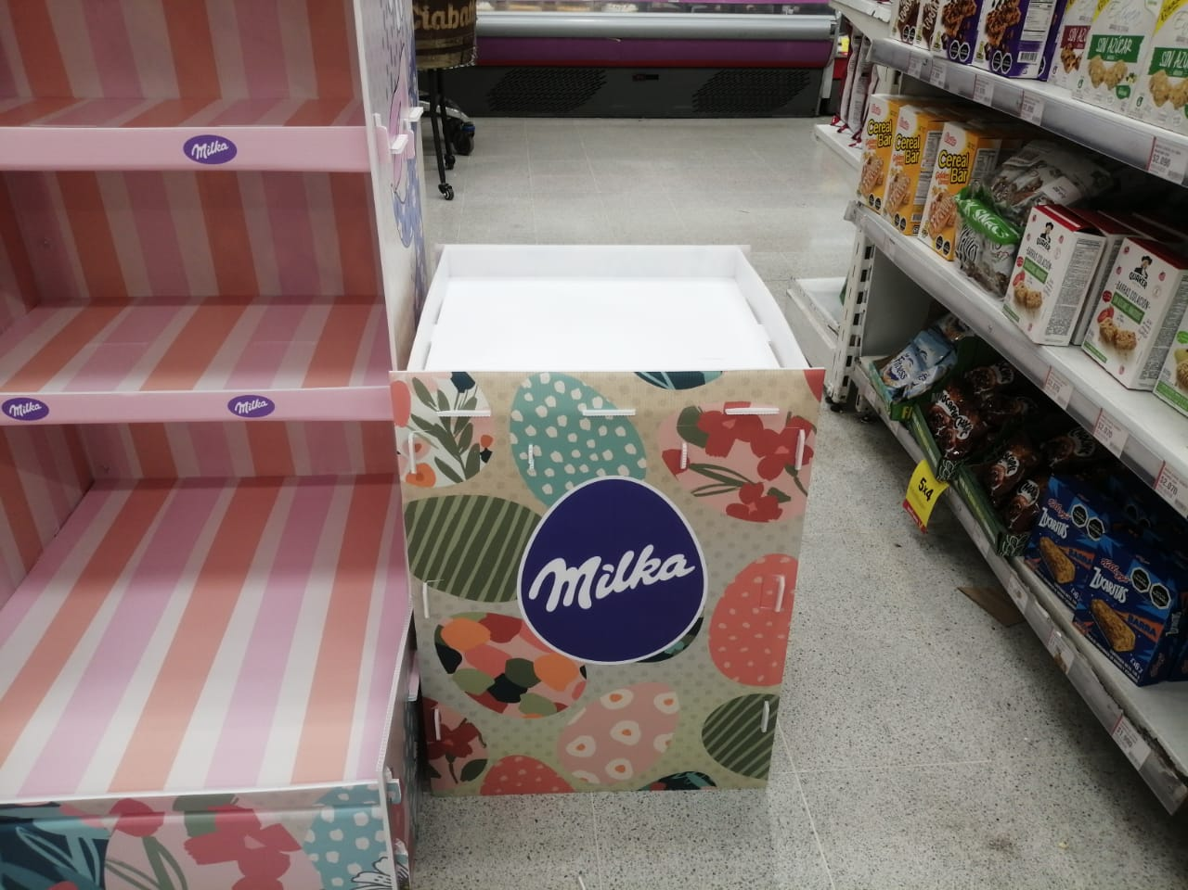
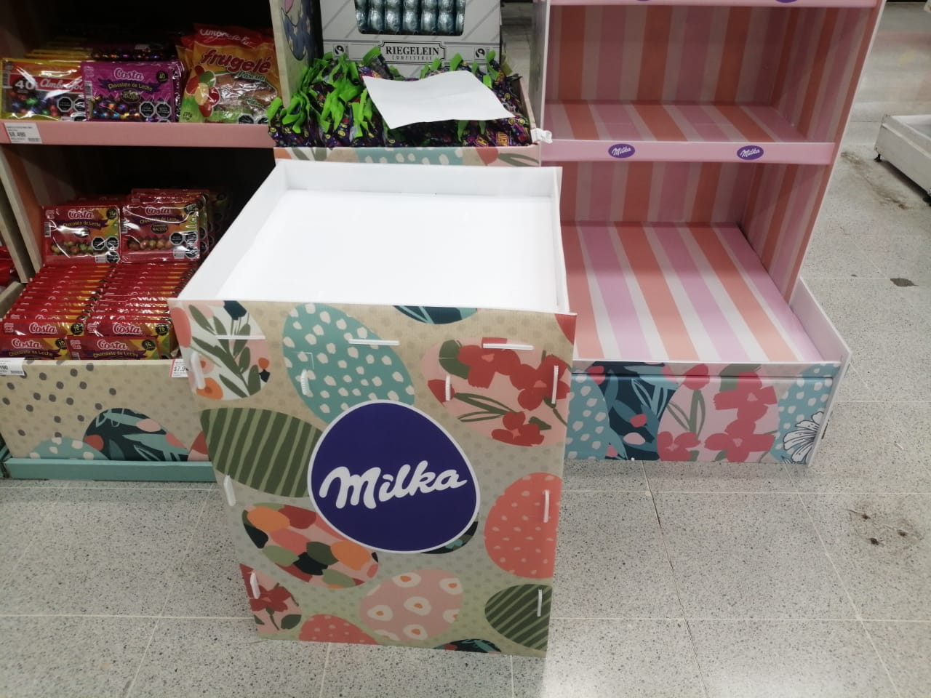
N361 SISA - AV. LO MARCOLETA N361, QUILICURA
FECHA: 11/03/2026
FECHA: 11/03/2026
FECHA: 11/03/2026

Slide 3
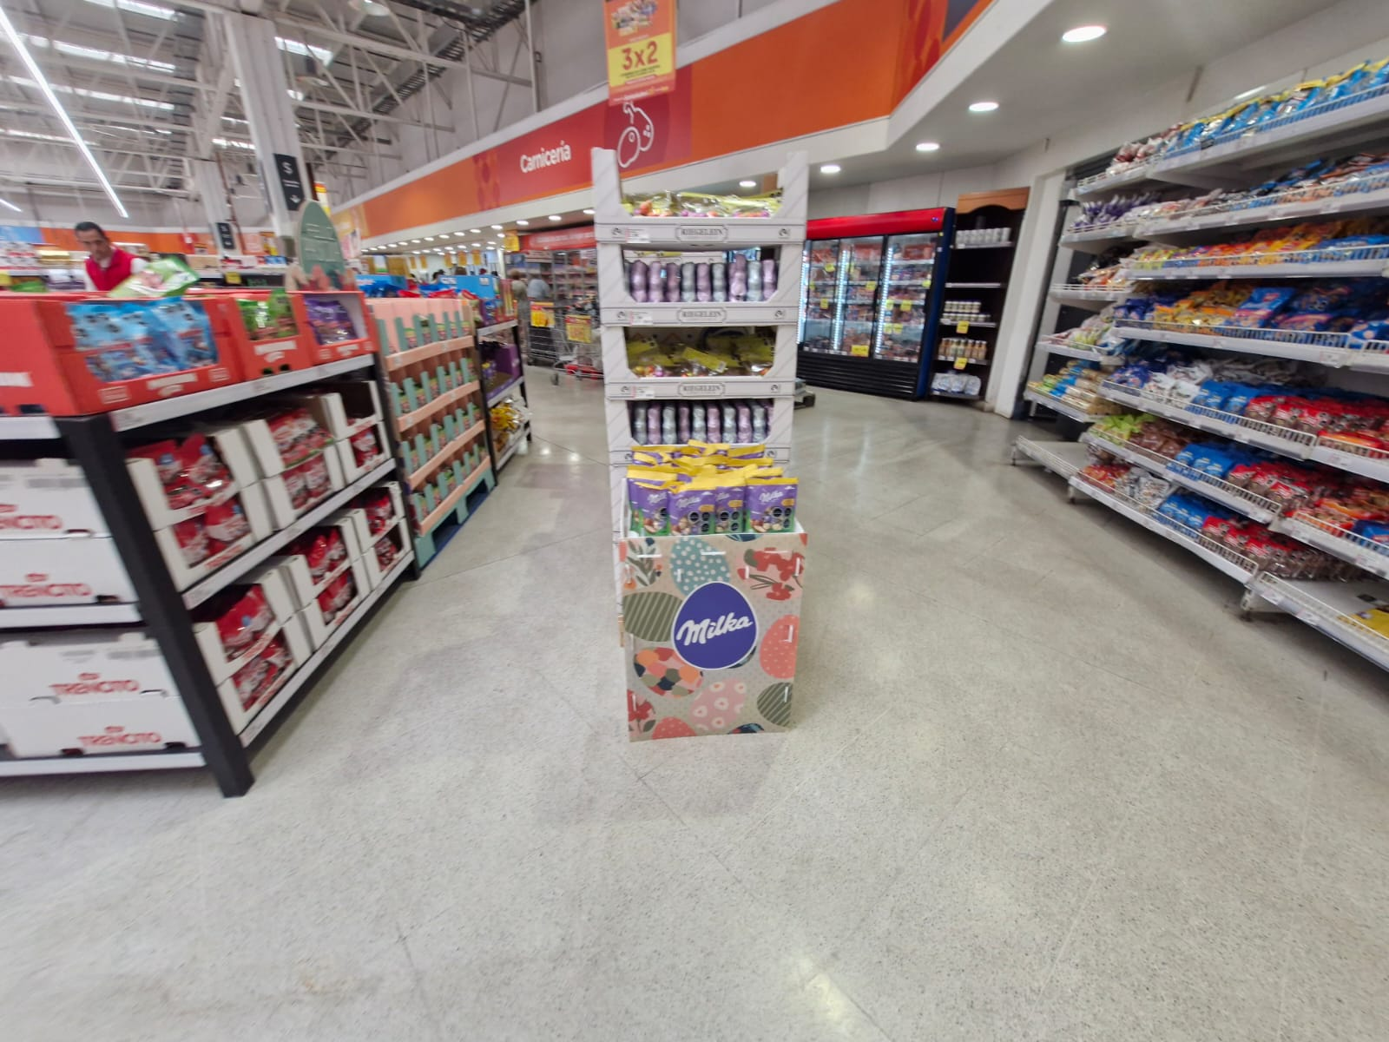
N561 SISA - AV. CARDENAL SAMORÉ 2335, VALPARAÍSO
FECHA: 13/03/2026

Slide 4
N634 SISA - AV. LO MARCOLETA N361, QUILICURA
FECHA: 11/03/2026
FECHA: 11/02/2026
FECHA: 12/03/2026

Slide 5
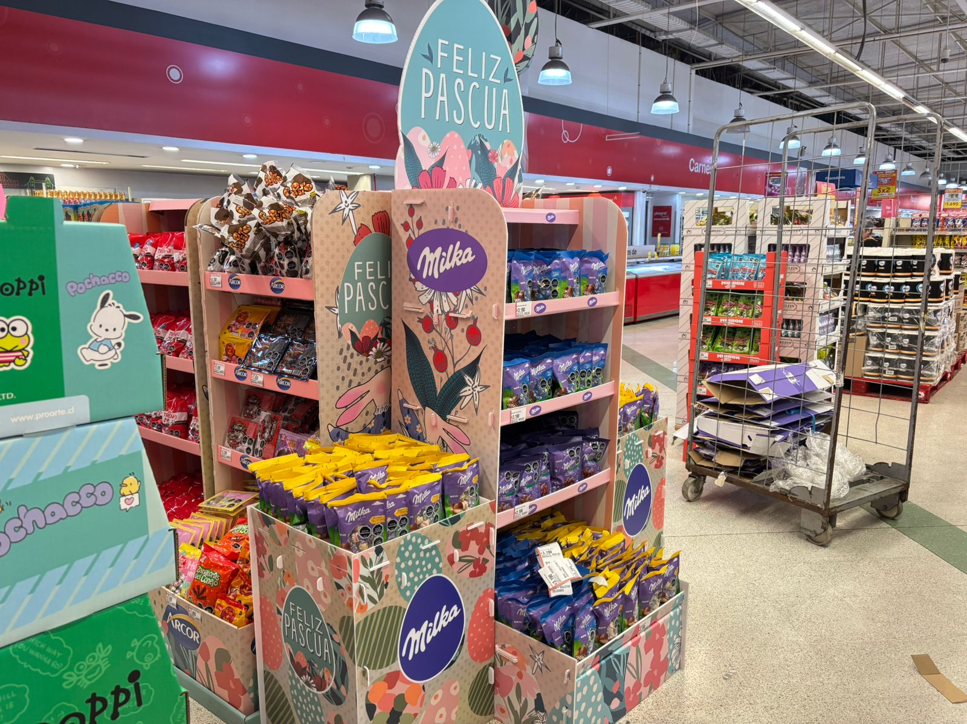
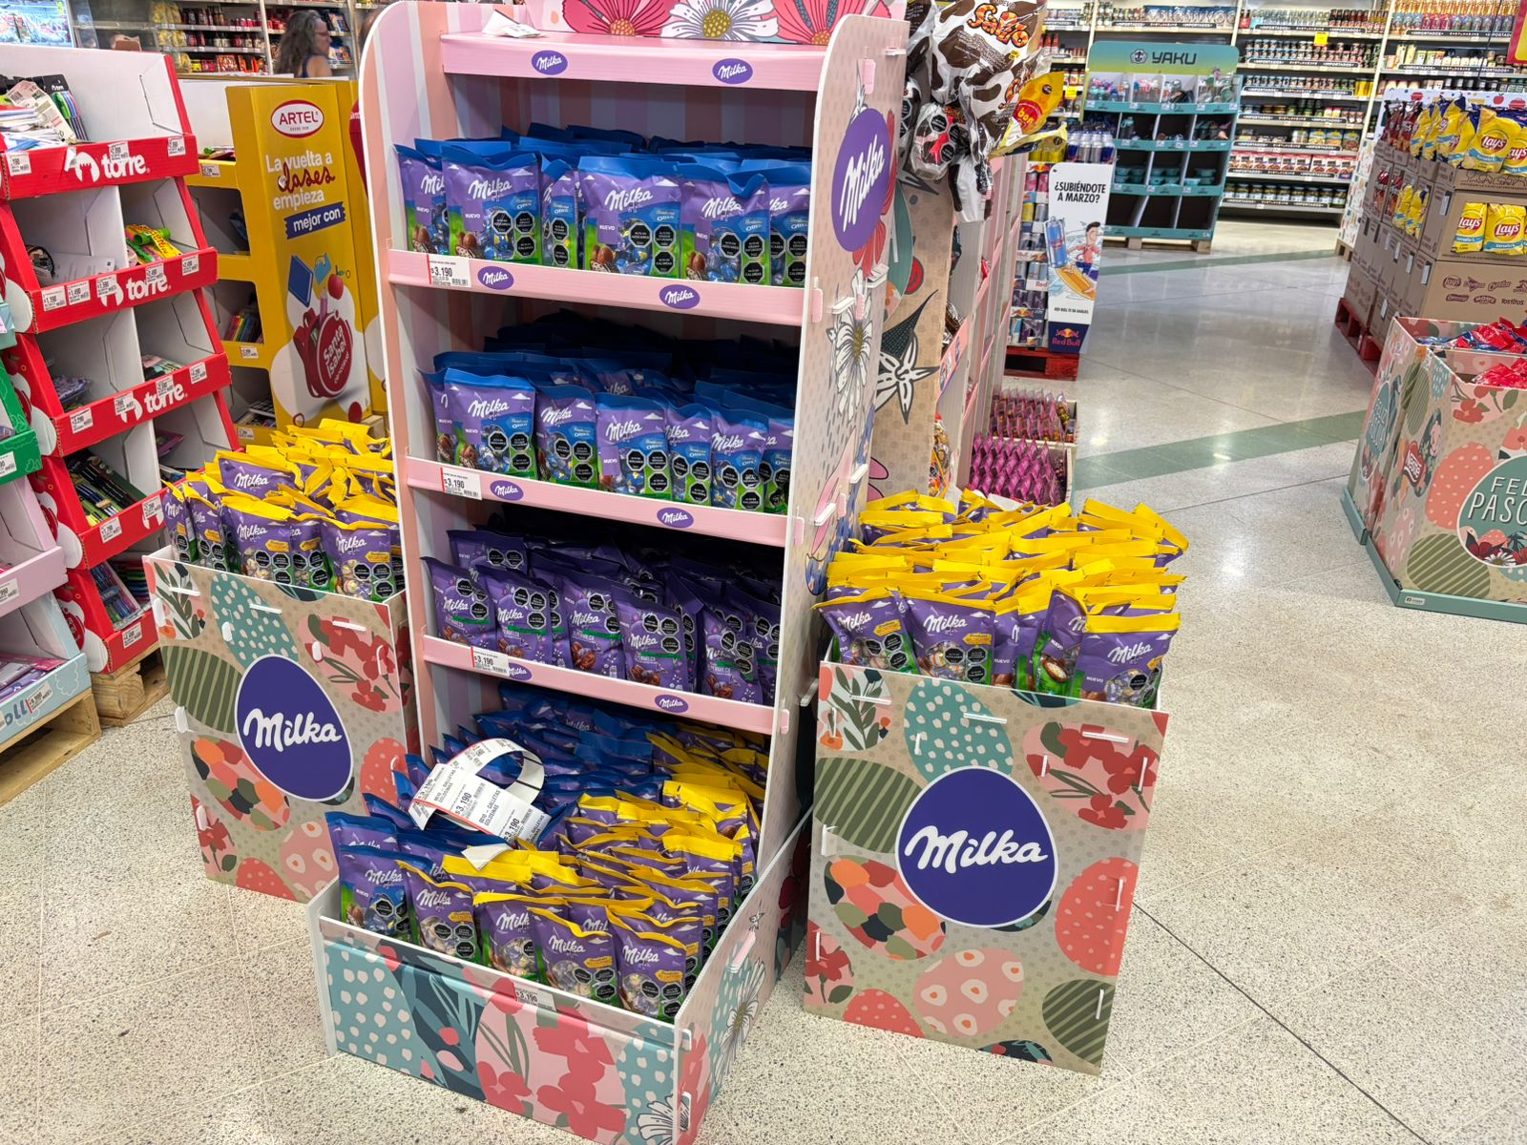
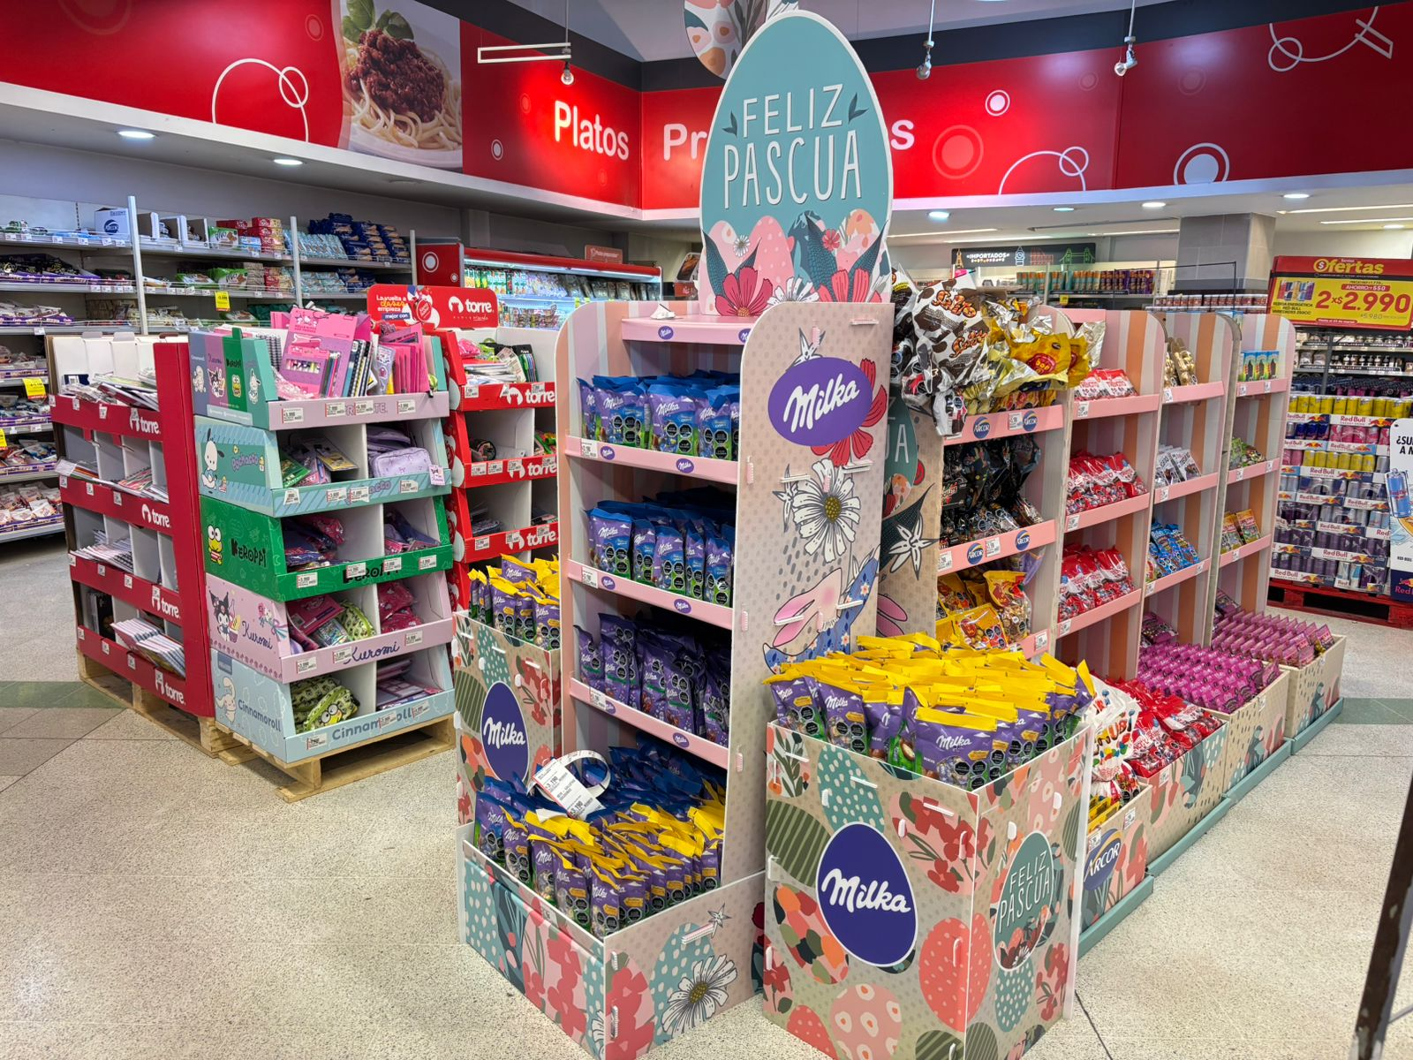
N764 SISA - AV. LA FLORIDA 9385, LA FLORIDA
FECHA: 11/03/2026
FECHA: 12/03/2026
FECHA: 12/03/2026

Slide 6
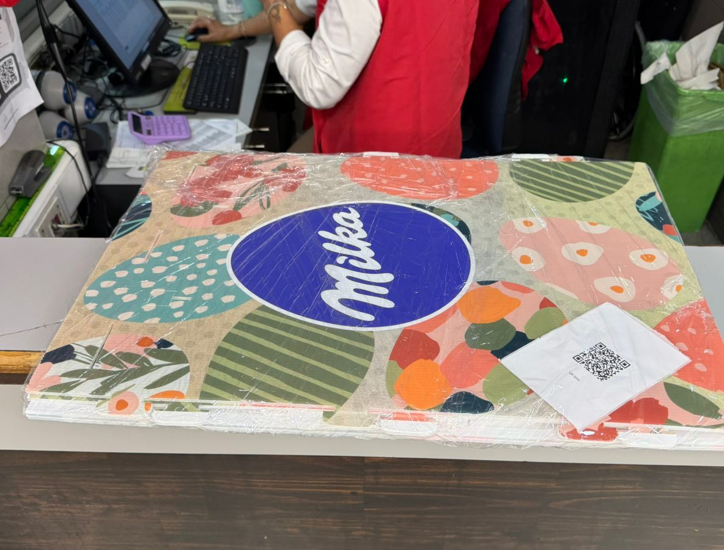
N765 SISA - AV. JOSE MIGUEL CARRERA 6610, LA CISTERNA
FECHA: 10/03/2026

